Slide 1
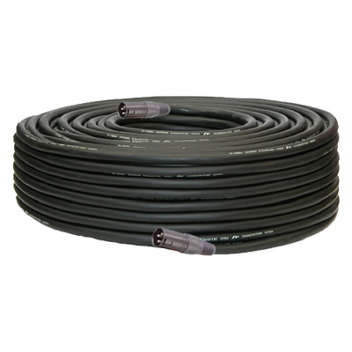
KMC112C
MIC CABLE
마이크 멀티 케이블(배선용)
용도 : 마이크 멀티 배선용 케이블
커넥터 : XLR(암/수)
채널 : 12CH
크기(길이) : 100M

